Slide 1
大规模信息系统构建技术导论
分布式MiniSQL项目结题答辩
指导老师：鲁伟明
小组成员：张溢弛、张琦、聂俊哲

Slide 2
1
项目基本情况
Introduction
2
项目模块介绍
Project Modules
目录
3
核心功能介绍
Core Function
4
系统演示
Demo
5
总结与提问
Summary and Question

Slide 3
1
项目基本情况
Introduction

Slide 4
项目背景
Research Topic Background
分布式关系型数据库引擎
Distributed-MiniSQL
01
分布式存储与查询
02
副本管理、容错容灾
03
负载均衡、客户端缓存

Slide 5
小组成员分工
cooperation
成员姓名 | 学号 | 分工职责
张溢弛 | 3180103772 | 总体架构的设计和搭建，客户端和通信协议模块以及分布式存储、缓存机制的开发，miniSQL的Interpreter，Catalog Manager和API模块的开发
张琦 | 3180103162 | 从节点模块的开发，副本管理和容错容灾等核心功能的开发，miniSQL的Buffer Manager和Record Manager等模块的开发
聂俊哲 | 3180103501 | 主节点的开发，Zookeeper服务的开发，容错容灾和均衡负载功能的开发，miniSQL的Index Manager的开发，以及miniSQL测试集成工作

Slide 6
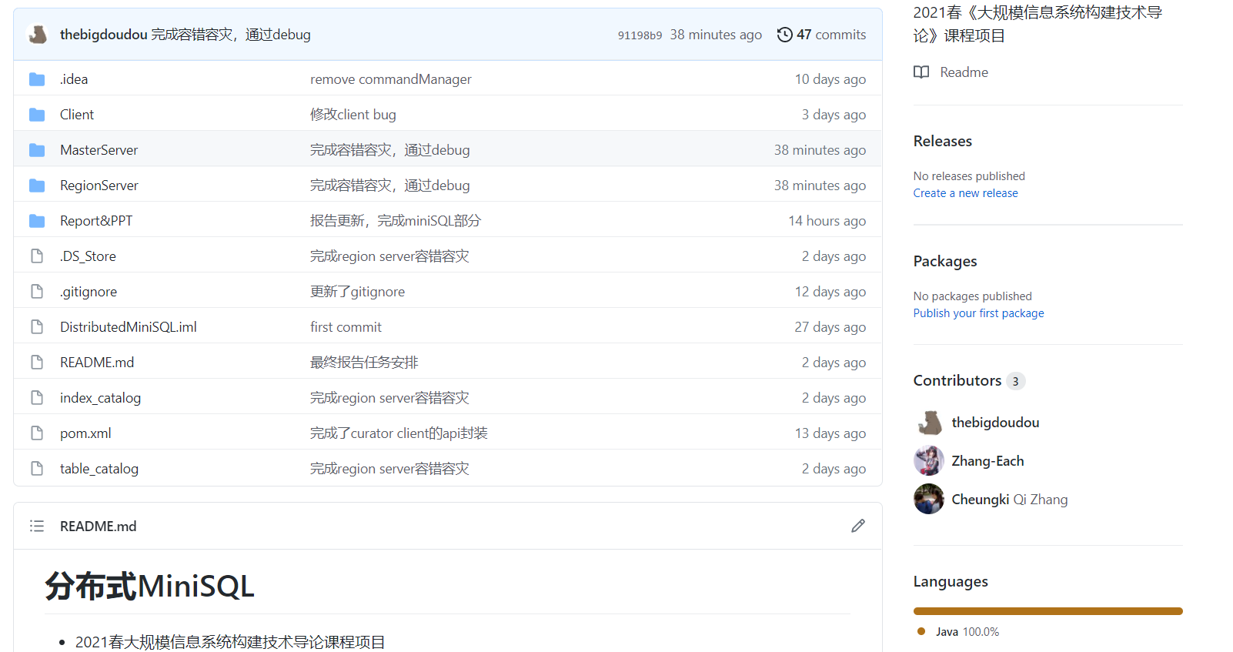
小组成员合作：基于Github协作开发
cooperation

Slide 7
项目成果
cooperation
5000+行代码，3轮迭代开发
使用Java重构miniSQL关系型数据库引擎
基于miniSQL实现了分布式数据库的若干功能：
Socket通信框架与协议
分布式存储
集群管理调度
客户端缓存
均衡负载
副本管理
容错容灾

Slide 8
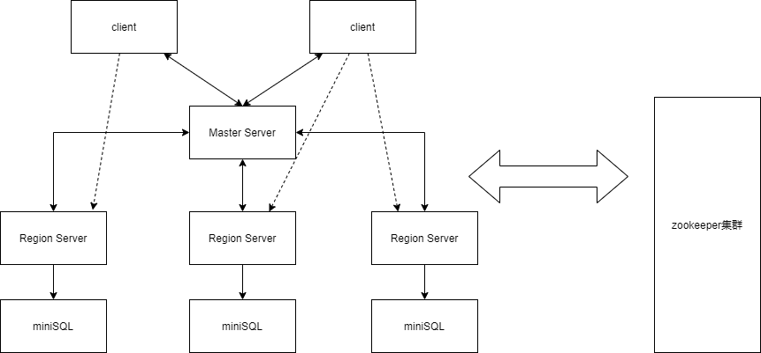
项目架构
Architecture

Slide 9
2
项目模块介绍
Project Modules

Slide 10
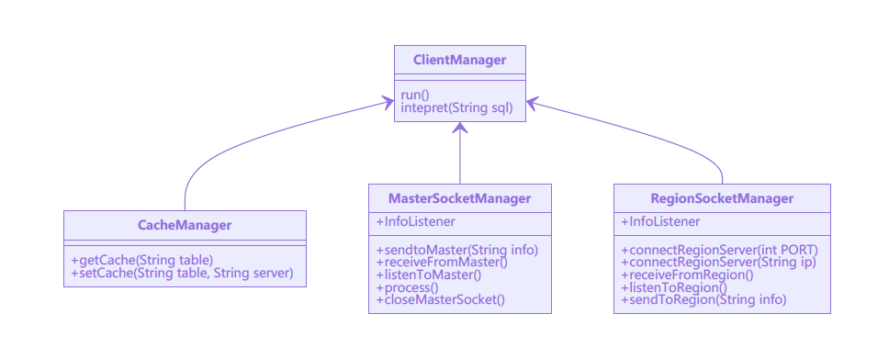
客户端模块
Architecture
主负责人：张溢弛

Slide 11
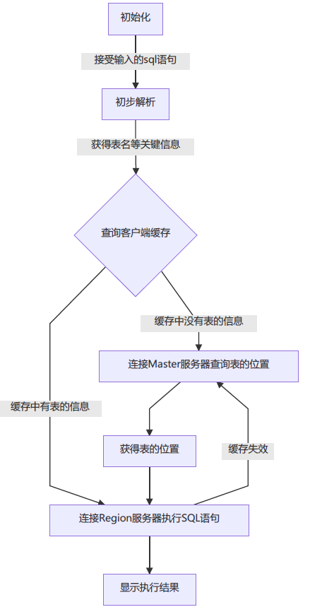
客户端模块
Architecture
工作逻辑：
解析语句
查询缓存
得到Region位置
发送SQL语句
呈现执行结果
设计亮点：
缓存机制
异步I/O

Slide 12
主节点模块
Architecture
主负责人：聂俊哲

Slide 13
主节点模块
Architecture
工作逻辑：
解析语句
查询缓存
得到Region位置
发送SQL语句
呈现执行结果
设计亮点：
缓存机制
异步I/O

Slide 14
从节点模块
Architecture
主负责人：张琦

Slide 15
从节点模块
Architecture
工作逻辑：
解析语句
查询缓存
得到Region位置
发送SQL语句
呈现执行结果
设计亮点：
缓存机制
异步I/O

Slide 16
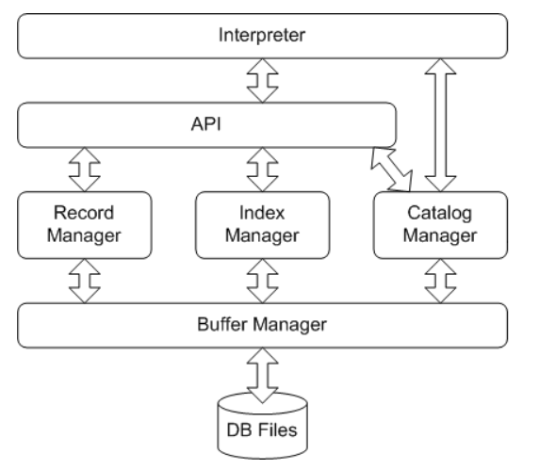
miniSQL模块
Architecture
主要模块
Interpreter
API
Record Manager
Index Manager
Catalog Manager
Buffer Manager
使用Java语言实现

Slide 17
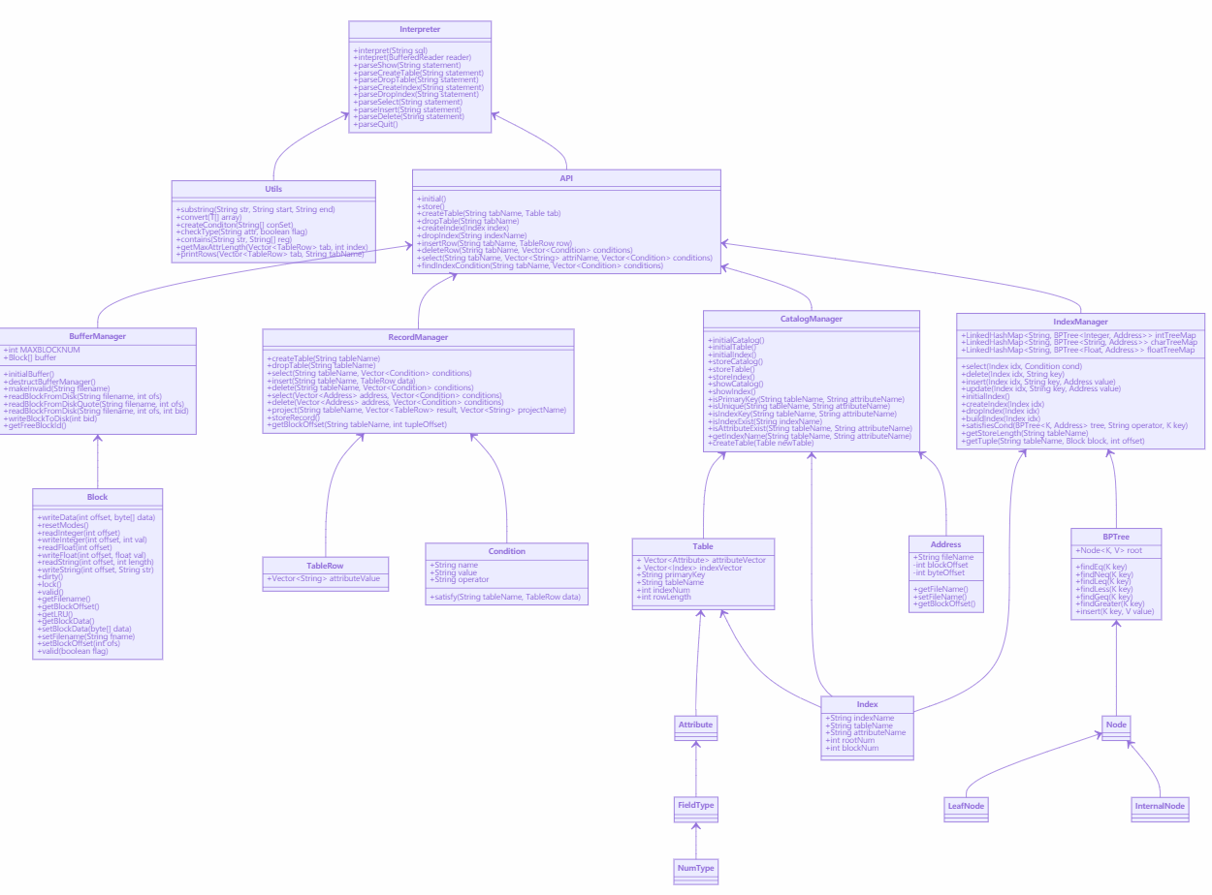
miniSQL模块
Architecture

Slide 18
3
核心功能介绍
Core Function

Slide 19
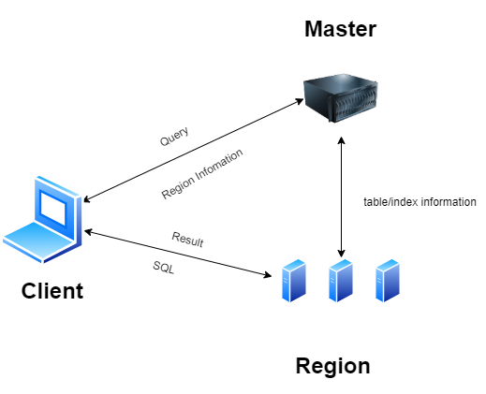
Socket通信框架与通信协议
全双工通信
异步I/O流
多线程通信

Slide 20
Socket通信框架与通信协议
协议格式 | 用途 | 含义
<client>[1] tableName | 用于客户端和主服务器的通信 | 向主服务器查询该表所在的Region服务器
<client>[2] tableName | 用于客户端和主服务器的通信 | 向主服务器发送一个建表的请求，并由主服务器使用负载均衡算法分配一个Region

Slide 21
客户端缓存
使用HashMap结构实现了客户端缓存，存储Region-IP键值对
Client模块中的CacheManager具体实现了缓存机制
工作原理：
客户端对SQL语句进行简单解析获取表名等元数据
查询缓存中是否有Region信息
查到缓存就直接使用缓存中的IP地址和Region连接
查不到缓存则从主服务器中获取Region信息

Slide 22
负载均衡

Slide 23
副本管理

Slide 24
容错容灾

Slide 25
4
系统演示
Demo

Slide 26
5
总结与提问
Summary and Question

Slide 27
感谢您的观看！
Thank You
汇报人：张溢弛、张琦、聂俊哲
时间：2021年6月10日

Slide 28

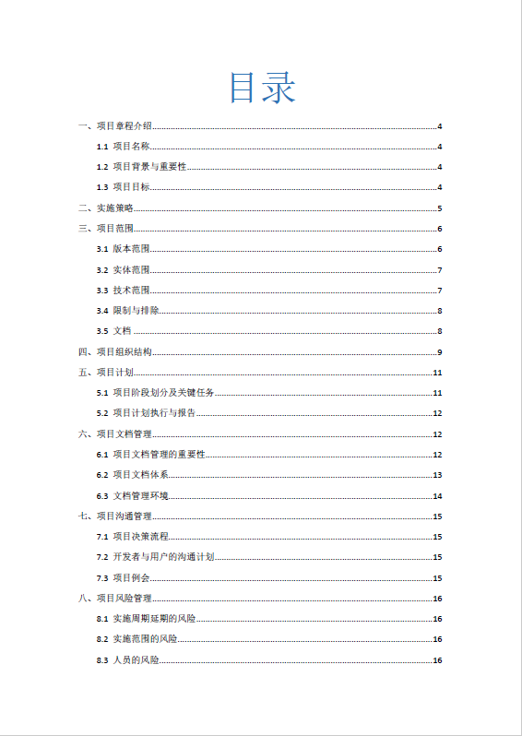

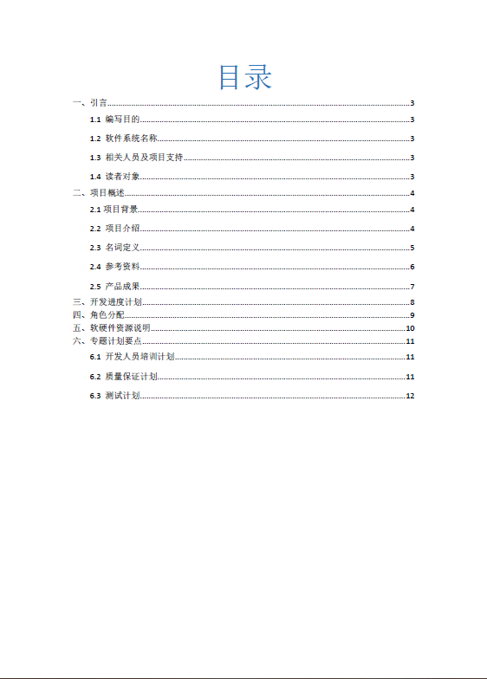

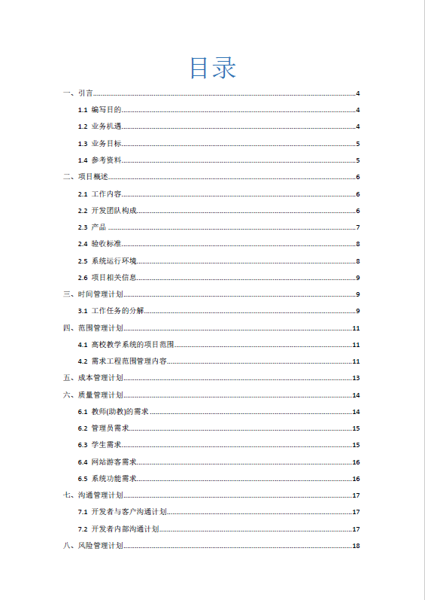
项目计划
Start-Up
启动阶段文档
第一阶段
项目总体计划
人员分组
项目章程
第二阶段
第三阶段
需求工程
正式启动
需求工程计划
项目可行性报告
第四阶段

Slide 29
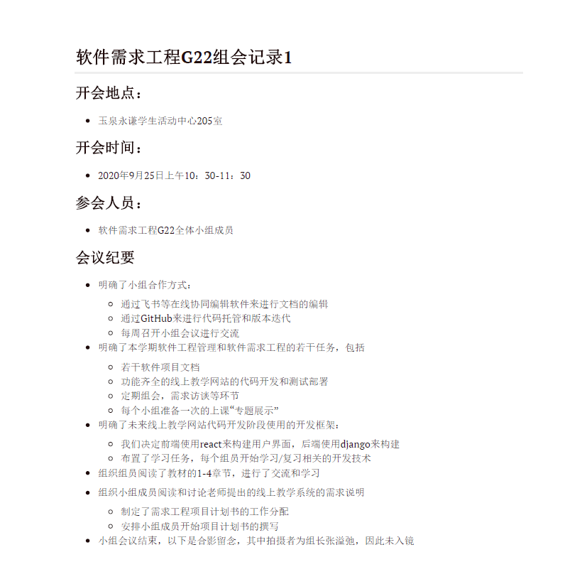
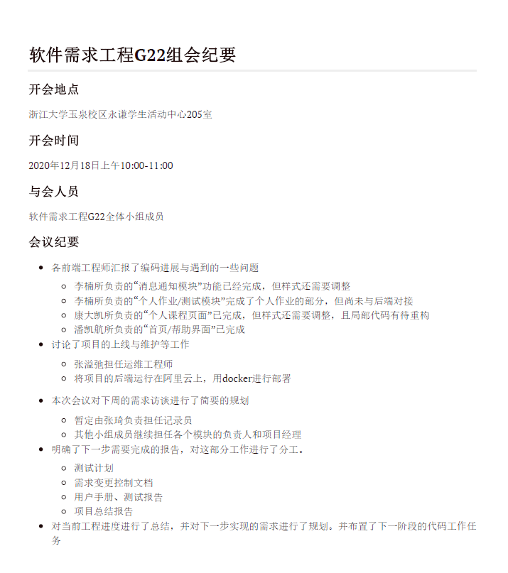
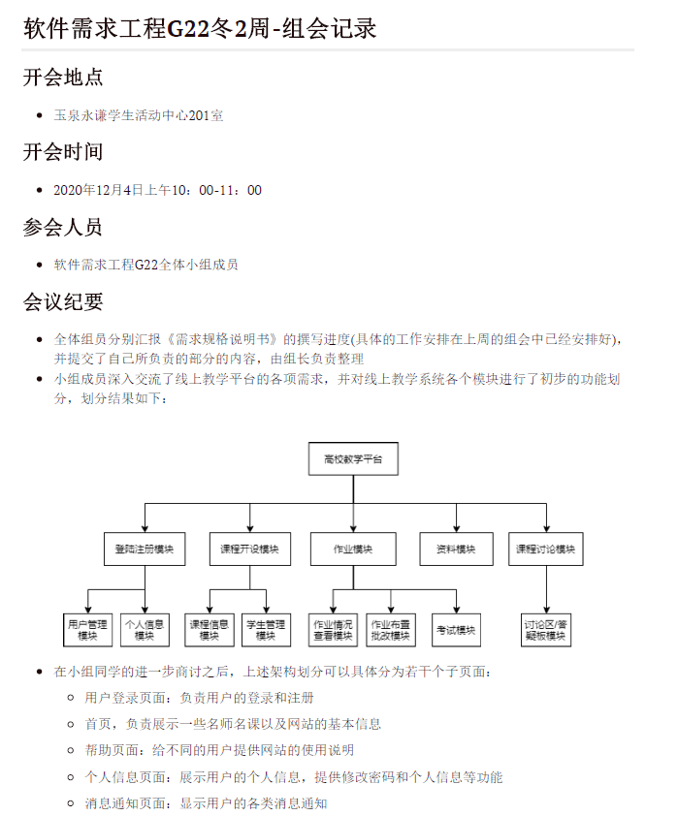
项目管理概述
Management
小组会议制度
项目小组每周按时召开小组会议
会议时间：每周五上午十点
地点：玉泉永谦学生活动中心/玉泉一舍/线上小组会议
时长：一小时以上
参与人员：全体组员
记录：每次会议由小组成员轮流记录

Slide 30
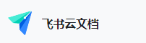


项目管理概述
Management
协作工具
文档协同编辑：飞书云文档
代码合作开发：GitHub
小组交流沟通：QQ、钉钉
+
+
团队合作工具=

Slide 31
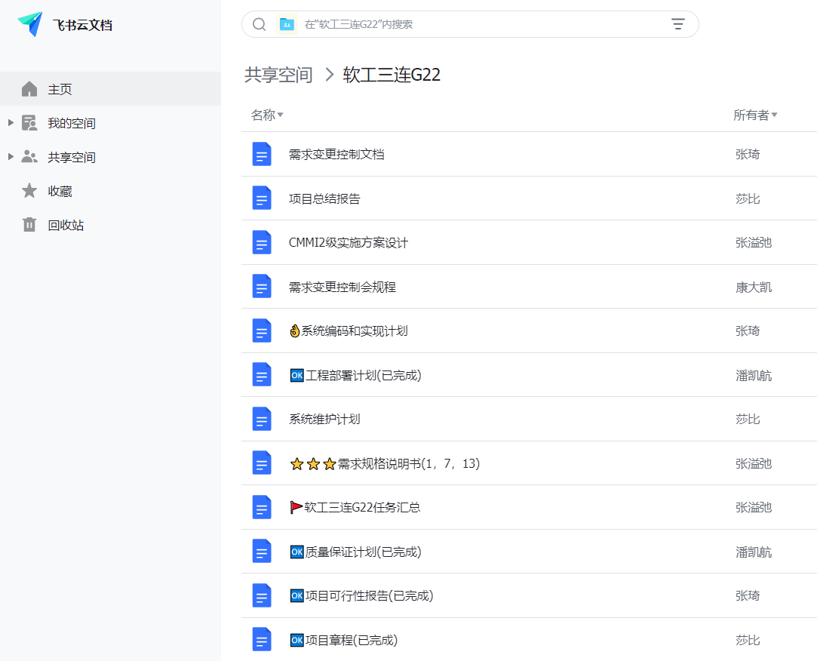
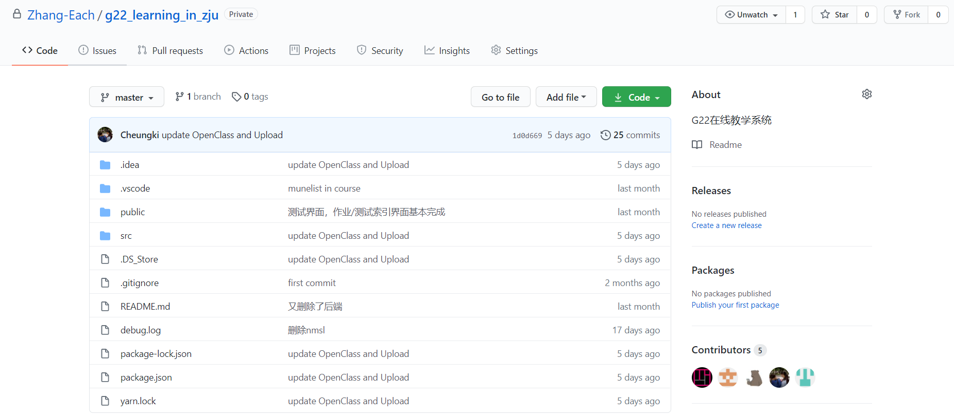
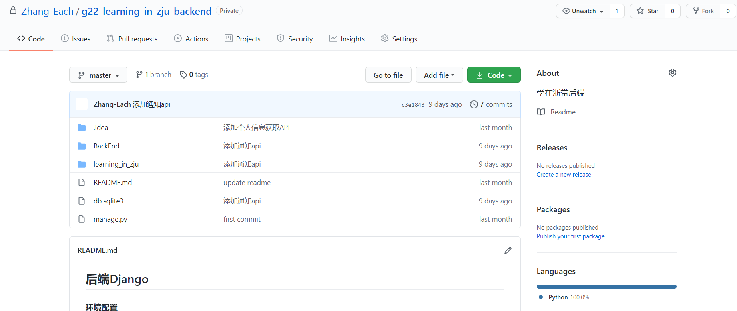
项目管理概述
Management
协作工具

Slide 32
项目管理概述
Management
需求细节评审 Requirement Review
文档细节评审 Document Review
组内代码审查 Code Review
组内综合评价
组内评审

Slide 33
项目计划
Start-Up
人员分工安排(初期)
张溢弛
张琦
潘凯航
项目经理
开发工程师
测试工程师
产品经理
开发工程师
测试工程师
系统架构师
开发工程师
测试工程师
聂俊哲
康大凯
李楠
设计总监
开发工程师
测试工程师
测试经理
运维工程师
开发工程师
测试工程师
质量保证经理
开发工程师
测试工程师
数据库管理员

Slide 34
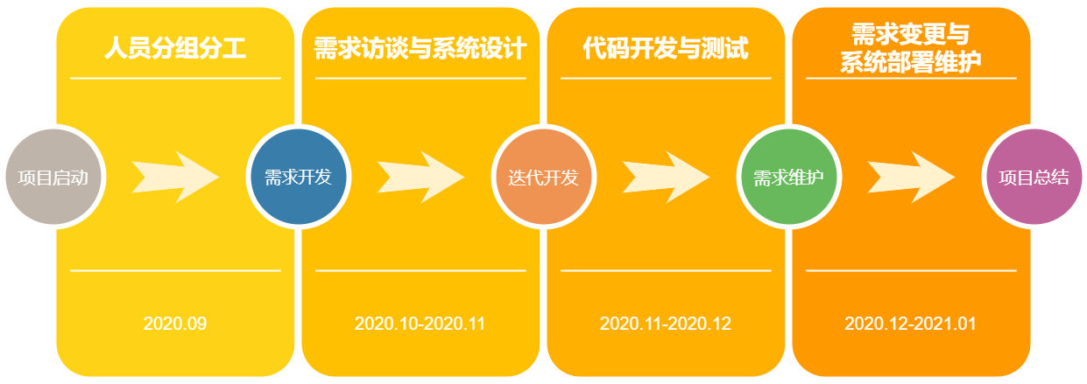
项目计划
Start-Up
项目进度安排

Slide 35
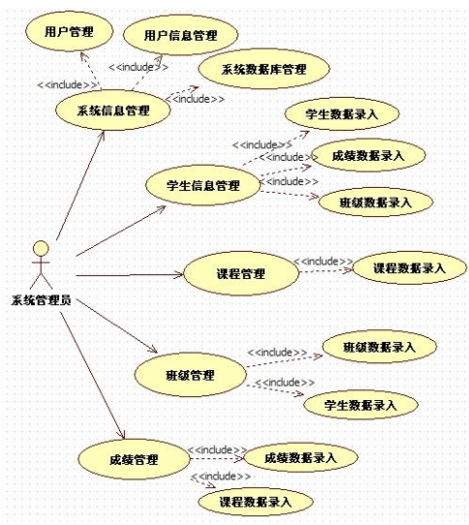



需求分析、设计与变更
Requirement Engineering
需求工程环节
UML工具建模
需求访谈
小组会议商讨
文档撰写与审核

Slide 36
需求分析、设计与变更
Requirement Engineering
2021.01.10
重要时间节点
2020.12.28-12.30
2020.11.28-12.13
形成最终版《需求规格说
明书》以及一系列文档
04
2020.10.31
03
02
第三次需求访谈
需求变更
01
第二次需求访谈
第一版《需求规格说明书》完成
第一次需求访谈

Slide 37
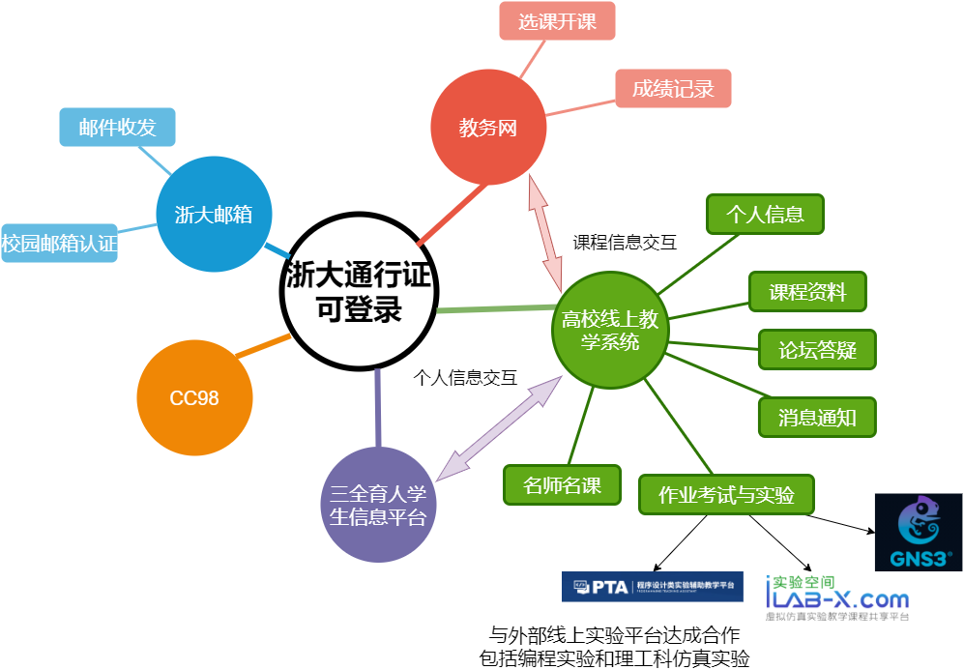
需求分析、设计与变更
Requirement Engineering
明确需求边界

Slide 38
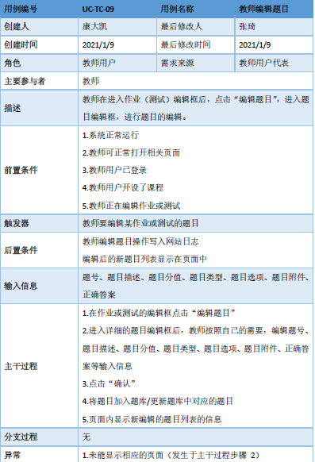
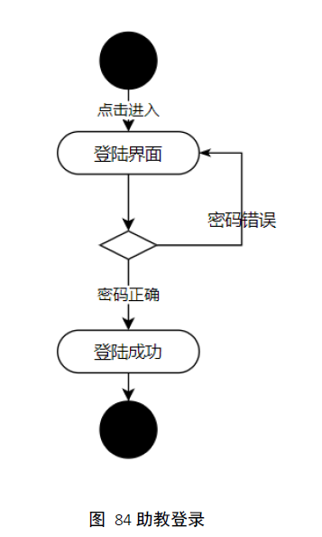
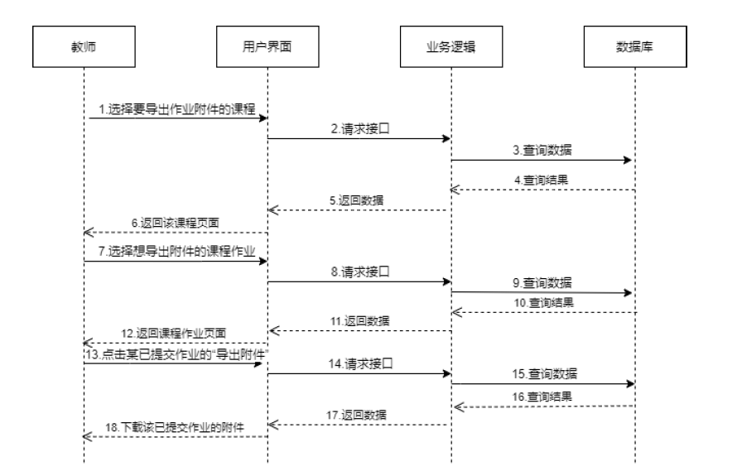
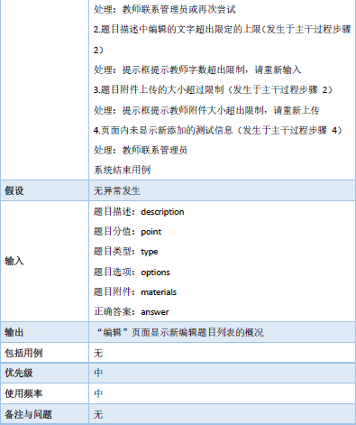
需求分析、设计与变更
Requirement Engineering
需求规格说明书
历经2次改版，最终版本共计267页
涵盖5种目标用户的81条需求用例
用例表
时序图
活动图
使用UML建模

Slide 39
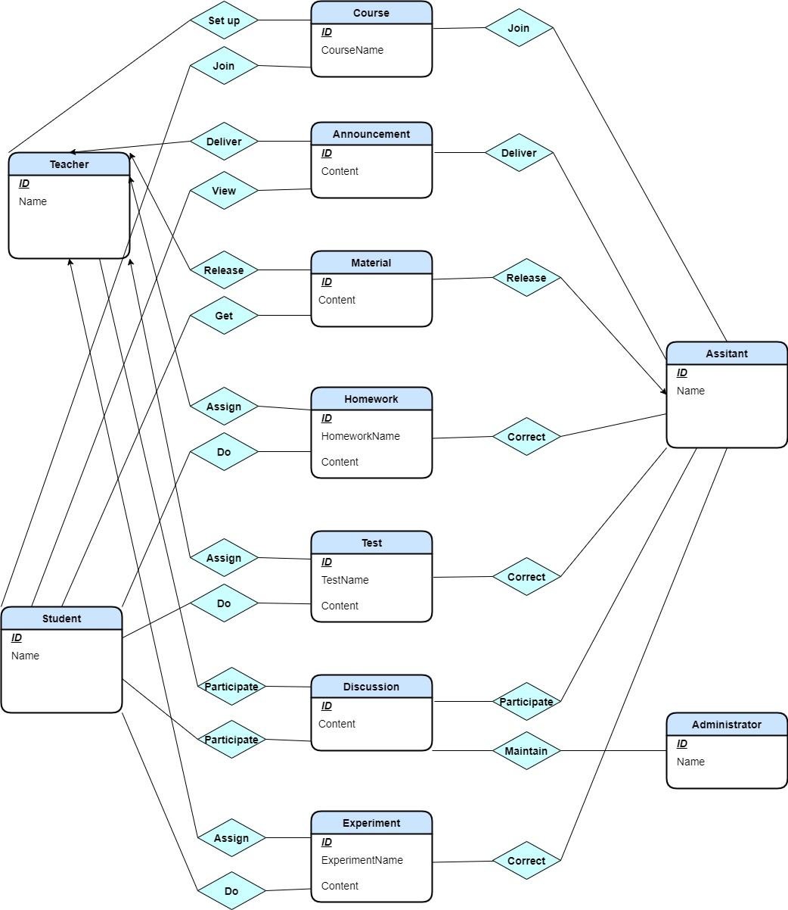
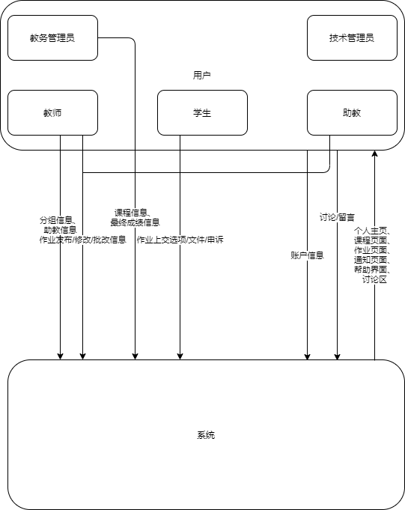
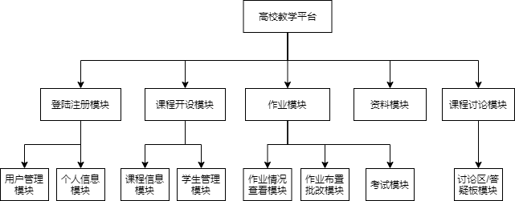
需求分析、设计与变更
Requirement Engineering
需求规格说明书
1张上下文图
1张数据库ER图
1张系统架构图

Slide 40
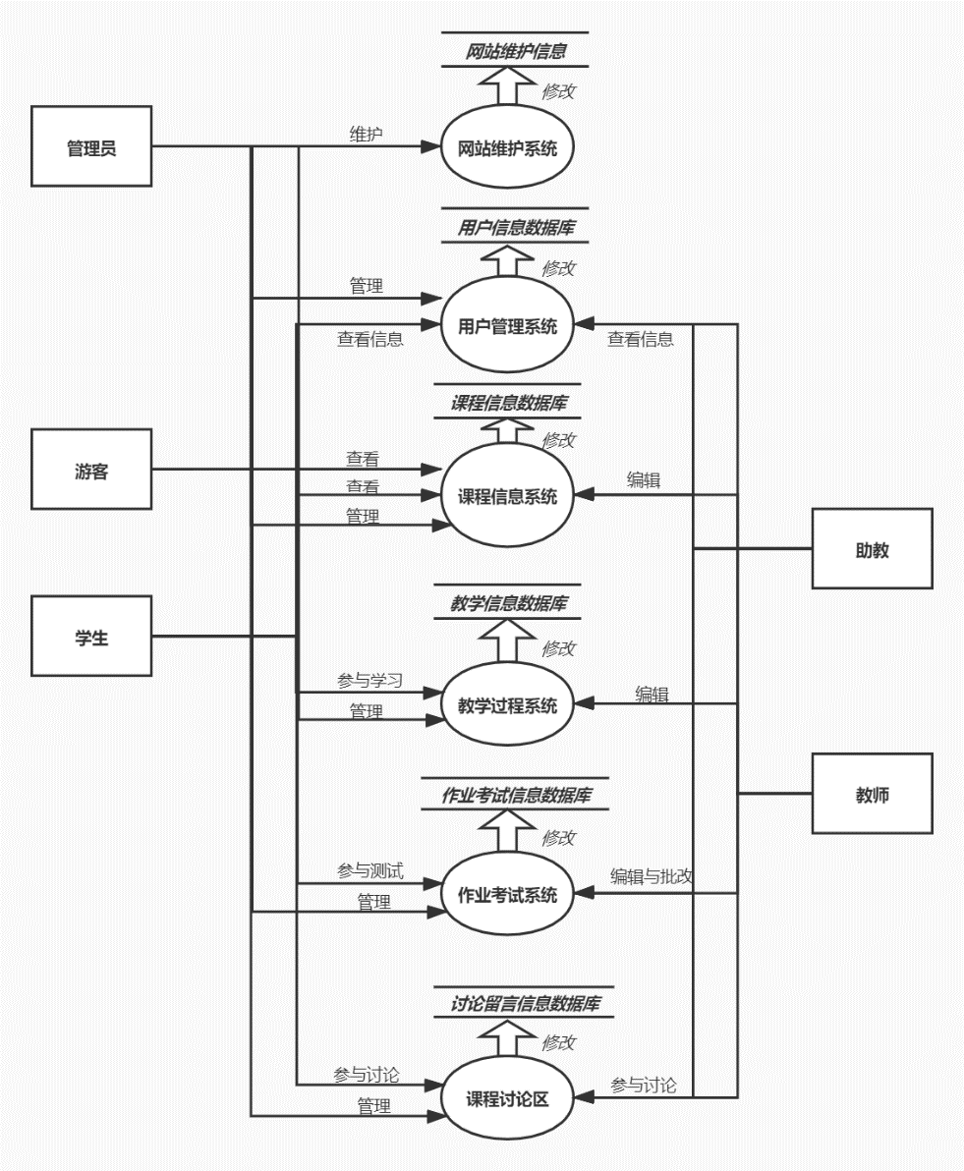
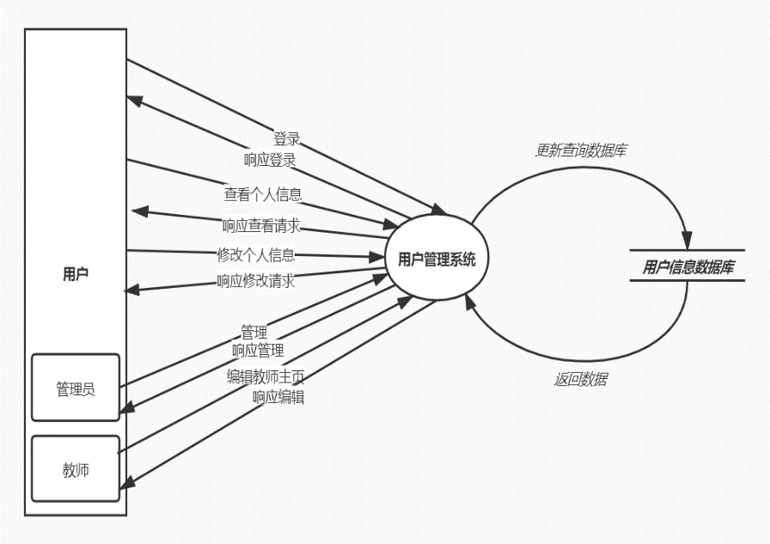
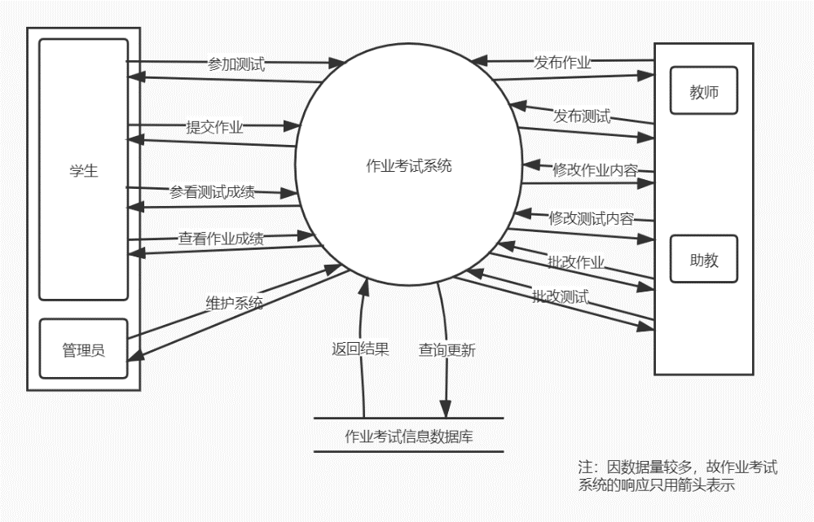
需求分析、设计与变更
Requirement Engineering
需求规格说明书
6张数据流图：1张顶层数据流图+5张子系统数据流图

Slide 41
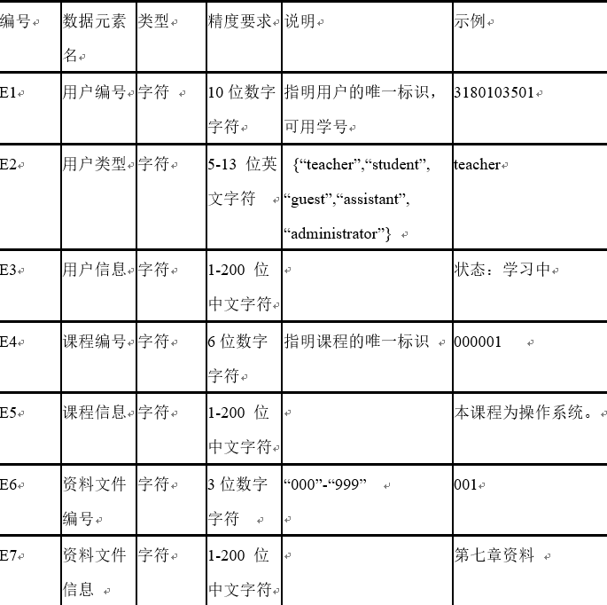
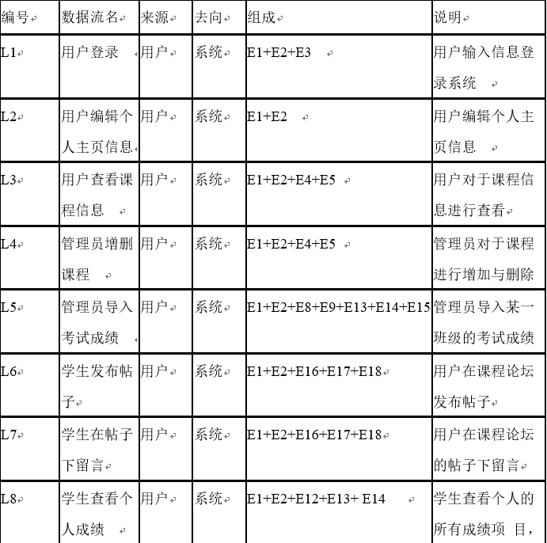
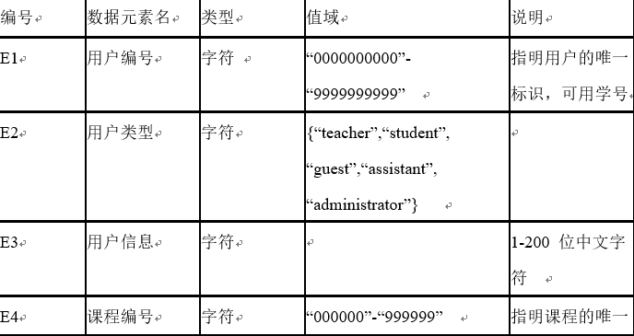
需求分析、设计与变更
Requirement Engineering
需求规格说明书
3份数据字典
数据流定义表
数据元素定义表
数据精度表

Slide 42
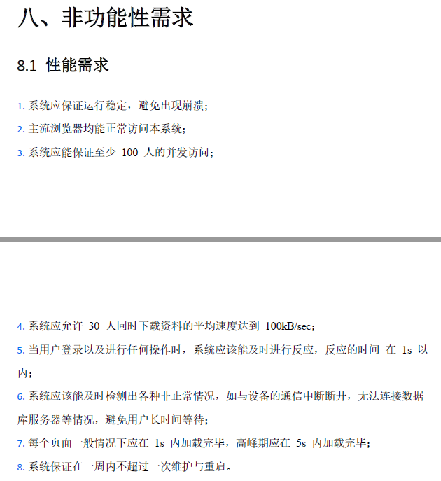
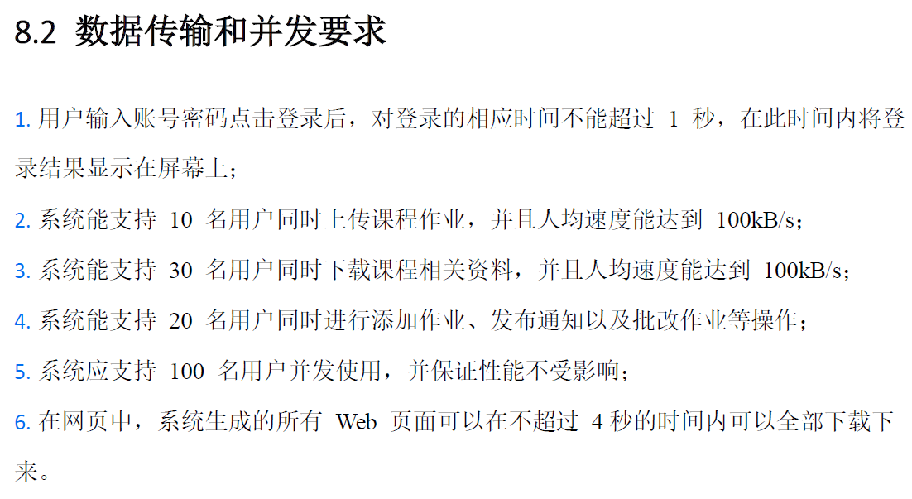
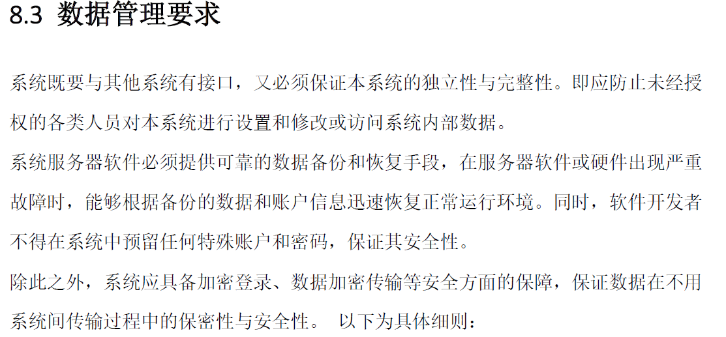
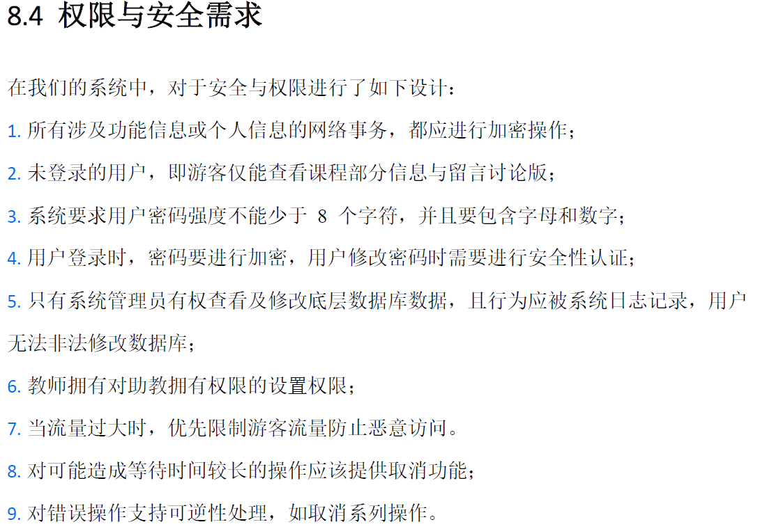
需求分析、设计与变更
Requirement Engineering
需求规格说明书
兼顾功能性需求和非功能性需求
系统性能需求
数据传输和并发需求
数据管理需求
输入输出需求
权限与安全需求
可视化需求
防护性需求
其他需求……

Slide 43
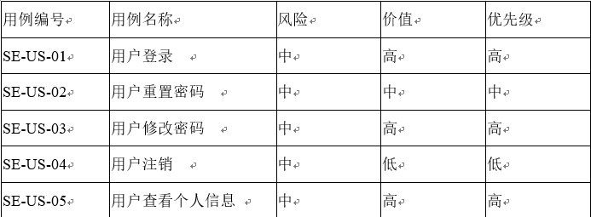
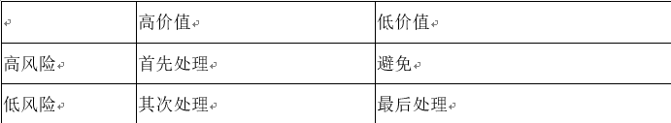
需求分析、设计与变更
Requirement Engineering
需求规格说明书
充分考虑需求的优先级：风险+价值
制作了需求优先级表与用例优先级分析表

Slide 44
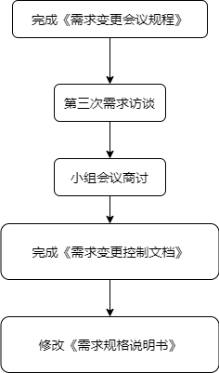
需求分析、设计与变更
Requirement Engineering
需求变更
第三次需求访谈
《需求变更控制会议规程》
《需求变更控制文档》
《需求规格说明书》更新版
共调整了5条需求

Slide 45
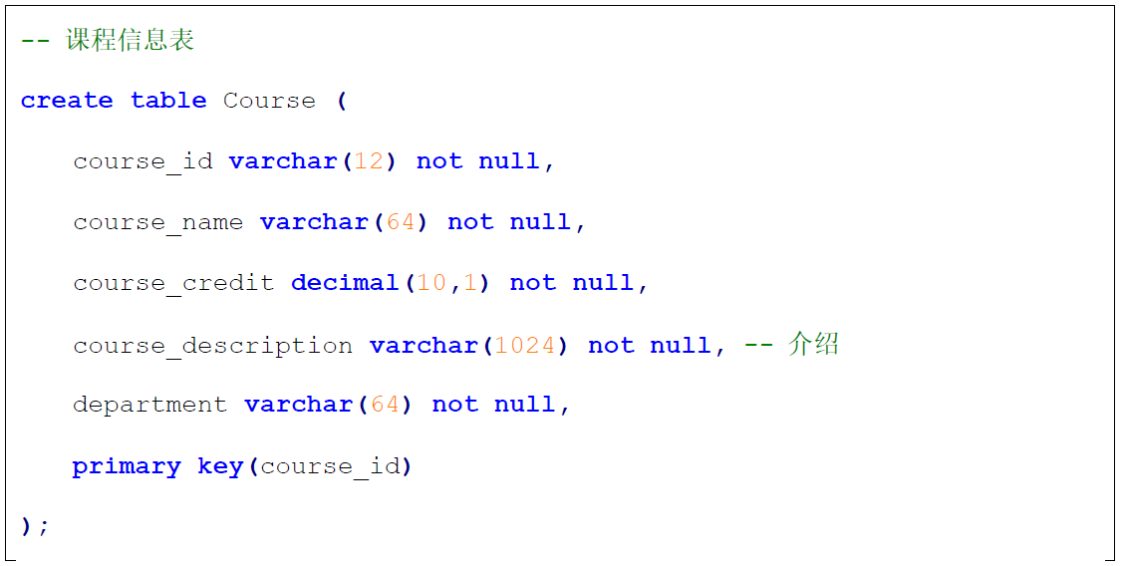
需求分析、设计与变更
Requirement Engineering
系统设计
《系统设计计划》
《系统编码与实现计划》
《软件概要设计说明书》
系统架构设计
功能模块设计
数据库设计

Slide 46
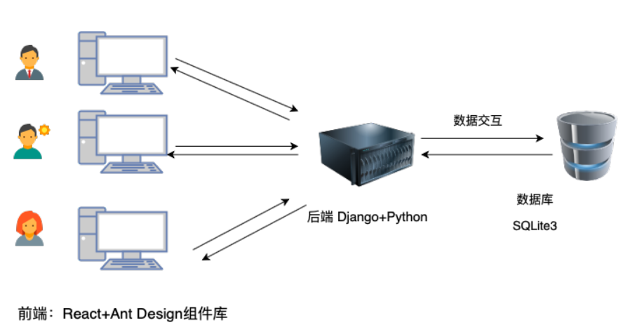
系统开发与迭代
System Development and Iteration
技术框架
React + Django + SQLite3

Slide 47
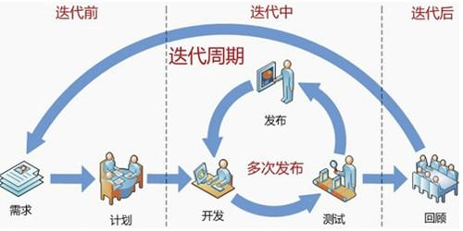
系统开发与迭代
System Development and Iteration
开发模式
三轮迭代式增量开发
开发周期短、效率高
适应需求的紧急变更
代码复用率高
更贴近业界模式
以最短的时间产生即使不完美的成果物，降低风险
非常适合本课程体系！

Slide 48
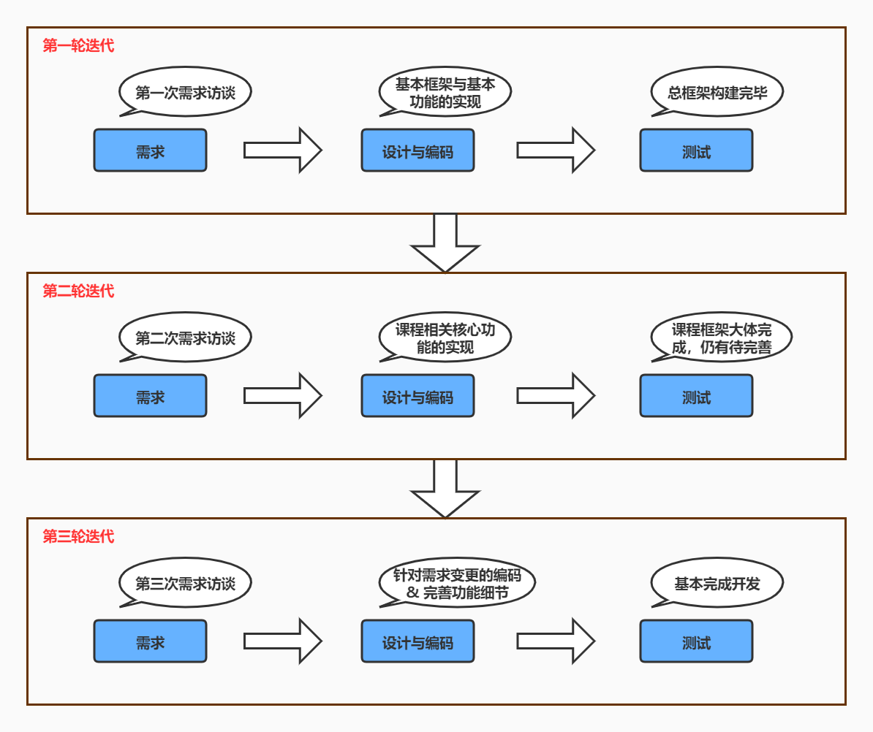
系统开发与迭代
System Development and Iteration

Slide 49
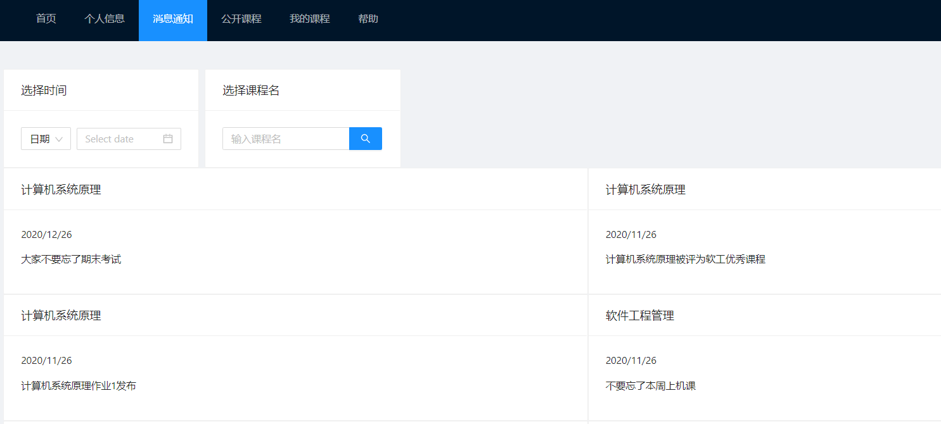
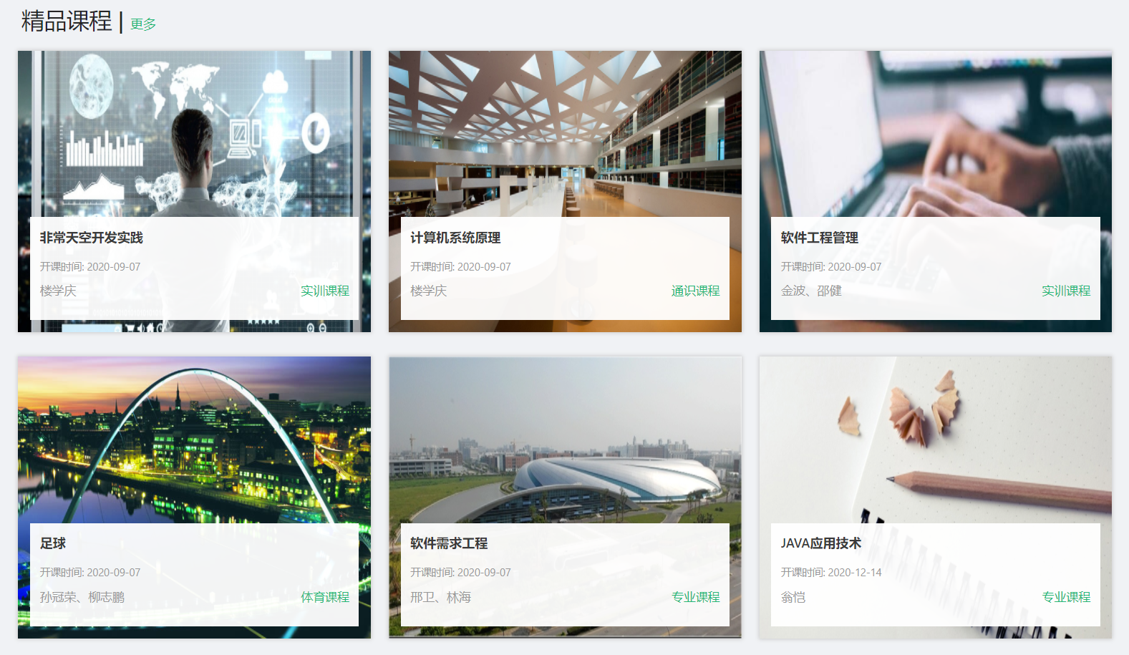
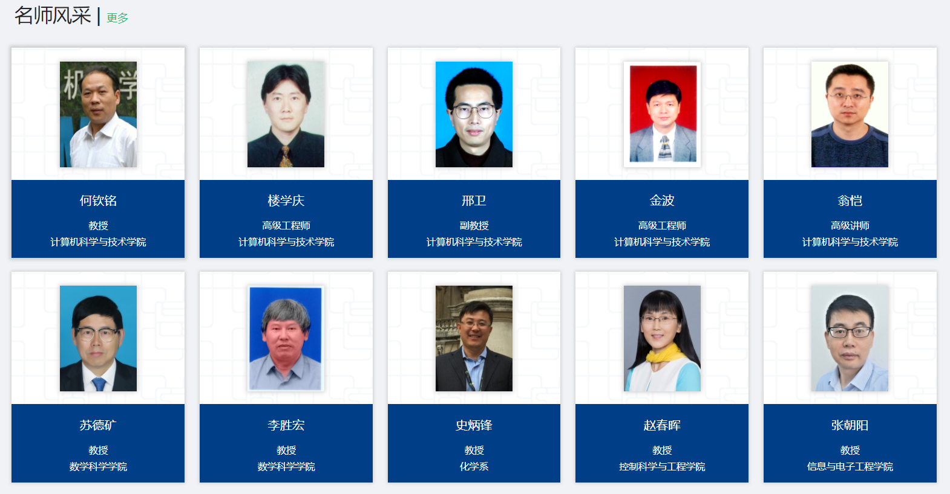
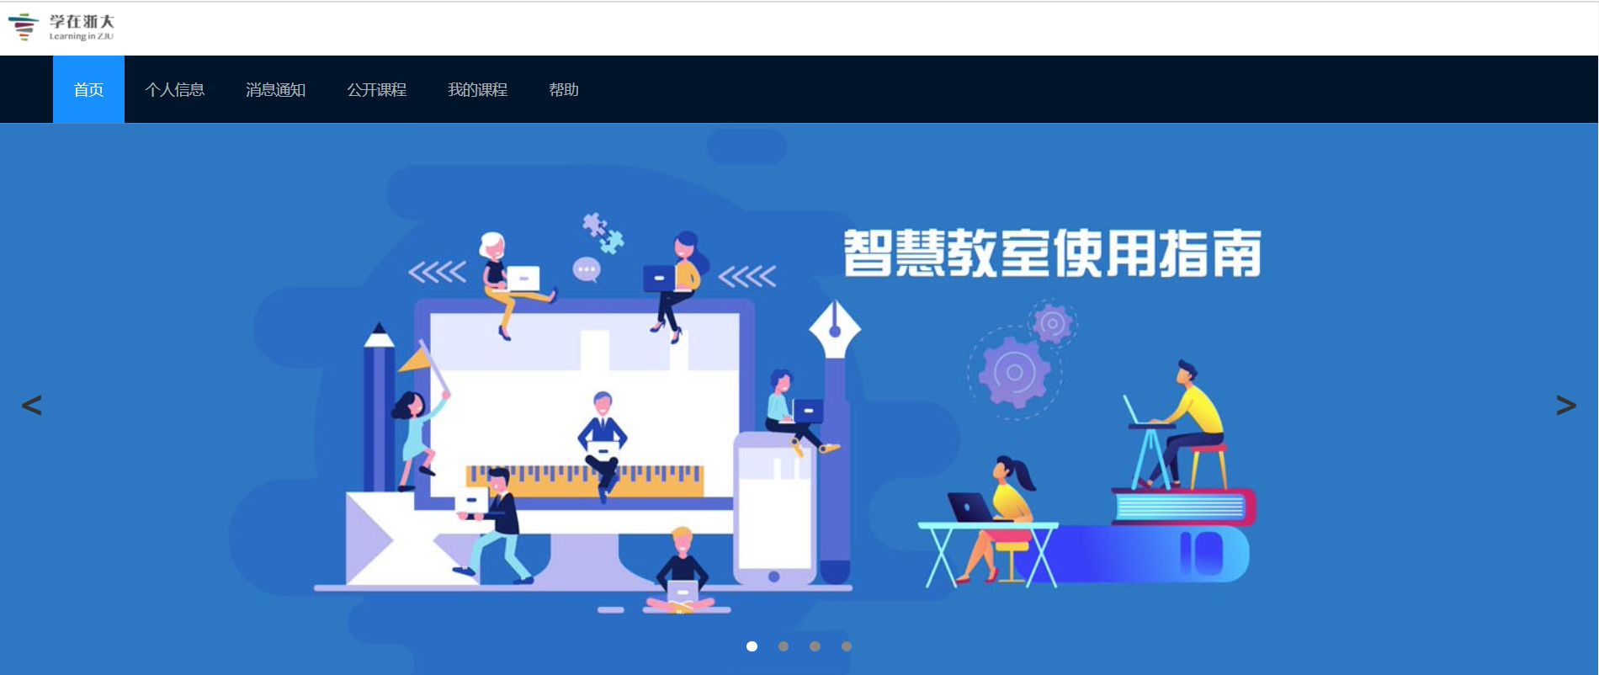
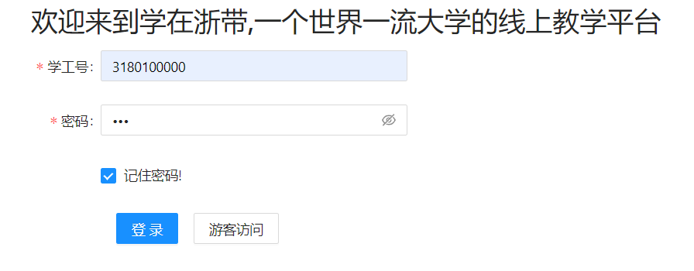
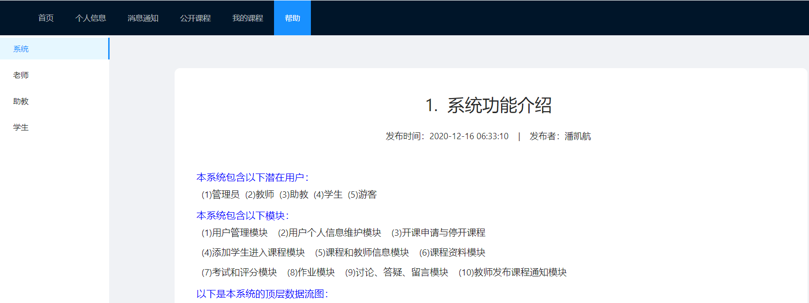




系统开发与迭代
System Development and Iteration
界面原型举例

Slide 50
系统测试与维护
Test and Maintenance
测试计划
在每一轮迭代中都对当前实现的功能进行测试
测试方法：
功能性测试和黑盒测试为主
非功能性测试（安全性测试 + 性能测试）
回归测试 + 集成测试
测试工具：
Bugzilla
Rational Test Manager
Jmeter

Slide 51
系统测试与维护
Test and Maintenance
测试用例设计
5种角色+12个功能模块+17个用例场景
测试用例设计：等价类划分法 + 边界值分析法
17个测试用例场景
用户登录
用户修改密码
用户编辑个人信息
访问首页
访问帮助页面
用户进入课程
教师、助教上传或删除课程资料
教师、助教发布或删除公告
查看消息通知
教师布置作业
教师发布测试
教师或助教批改作业
教师或助教批改测试答卷
学生查看并提交作业
学生进入并提交测试
学生查看作业测试成绩并提出申诉
用户进入课程论坛

Slide 52
系统测试与维护
Test and Maintenance
测试用例设计：共154条
密码修改模块
用例编号 | 用例
1 | 新密码6 – 20位，不包含非法字符，确认密码等于输入密码，验证码正确
2 | 新密码0 – 5位，不包含非法字符，确认密码等于输入密码，验证码正确
3 | 新密码大于20位，不包含非法字符，确认密码等于输入密码，验证码正确
4 | 新密码6 – 20位，包含至少一个非法字符，确认密码等于输入密码，验证码正确
5 | 新密码6 - 20位，不包含非法字符，确认密码为空，验证码正确
6 | 新密码6 – 20位，不包含非法字符，确认密码不等于新密码，验证码正确
7 | 新密码6 – 20位，不包含非法字符，确认密码等于新密码，验证码为空
用例编号 | 用例
8 | 新密码6 – 20位，不包含非法字符，确认密码等于输入密码，验证码错误
9 | 新密码5位，不包含非法字符，确认密码等于输入密码，验证码正确
10 | 新密码6位，不包含非法字符，确认密码等于输入密码，验证码正确
11 | 新密码7位，不包含非法字符，确认密码等于输入密码，验证码正确
12 | 新密码19位，不包含非法字符，确认密码等于输入密码，验证码正确
13 | 新密码20位，不包含非法字符，确认密码等于输入密码，验证码正确
14 | 新密码21位，不包含非法字符，确认密码等于输入密码，验证码正确

Slide 53

系统测试与维护
Test and Maintenance
测试用例设计
登录模块：功能性+非功能性相结合

Slide 54


系统测试与维护
Test and Maintenance
测试用例覆盖：需求覆盖矩阵

Slide 55


系统测试与维护
Test and Maintenance
测试结果
最后一次迭代的测试结果：
10个缺陷
2个致命缺陷，处理优先级极高
4个严重缺陷，处理优先级高
4个一般缺陷，处理优先级中
目前发现的10个缺陷已修复，右图为 S-Curve图：

Slide 56
系统测试与维护
Test and Maintenance
缺陷维护
缺陷编号 | 缺陷描述 | 后续处理
1 | 未登录用户能通过输入URL直接实现跳转 | 后端代码添加对通过URL直接跳转行为的检测
2 | 修改密码时，未超过20位(恰好20位)的新密码被提示超过密码位数上限 | 前端代码中，将逻辑小于改成逻辑小于等于
3 | 首页有一个友情链接无法正常跳转 | 在前端代码中修改出错的链接地址
4 | 帮助界面无法筛选出关于助教的使用帮助 | 修改前端逻辑
5 | 教师无法删除已经布置的作业 | 修改前端逻辑
6 | 布置作业时，超过20字的作业名称(21字)仍能成功创建作业 | 为作业名称字数添加20字的上限
7 | 教师发布测试时无法从题库添加题目 | 修改前端数据格式
8 | 教师无法删除已经发布的测试 | 修改前端逻辑
9 | 学生测试时间到后系统未自动提交 | 在前端添加时间到自动提交的代码
10 | 学生超过100字(101字)的成绩申诉理由仍能成功提交 | 为成绩申诉理由添加100字的上限

Slide 57
系统测试与维护
Test and Maintenance
后续工作
在完成测试的基础上，编写了如下报告：
测试报告
用户手册
软件概要设计说明书
工程部署计划
培训计划
系统维护计划
项目总结报告
……

Slide 58

系统测试与维护
Test and Maintenance
部署图

Slide 59
总结与展望
Summary and Prospect
需求分析困难总结
如何更好地处理需求变更并减少其对项目完成的影响？
如何处理实施难度超过能力范围的需求？
项目过程和管理困难总结
团队开发中，每个人做事性格的不同可能会导致工作进展的冲突和不一致，如何保证团队的高度团结和团队开发的效率？
团队开发中，每个人的代码风格不同，如何更好地利用过程管理来促进代码合并和开展测试工作？

Slide 60
总结与展望
Summary and Prospect
需求工程经验总结
借助图进行建模与沟通
精炼、高效、易懂
包括UML等各种图
最小化需求变更带来的风险
充分考虑哪些是相对固定的需求，哪些是可能变动的需求
需求中可能包含技术实施上有难度的功能
有时不需要一味求全和盲目按照客户的设想

Slide 61
总结与展望
Summary and Prospect
项目和过程管理经验总结
善于利用项目和过程管理工具来提高效率
飞书——文档管理
GitHub——代码管理
时间管理
做好项目监督和控制
实时监督 及时调整
做好质量保证过程域
文档规范 + 代码规范 + 缺陷维护
需过程化的方法管理需求变更
根据变更的需求评估工作量，由其对工作的影响选择性地处理需求变更

Slide 62
总结与展望
Summary and Prospect
成果展示
G22高校教学
系统演示视频

Slide 63

总结与展望
Summary and Prospect
未来展望
联动实验平台，学生可以进行在线实验和在线测试代码 (模仿PTA）
为学生用户建立个人学习资源库
进一步完善移动端的适配

